Slide 1
효율적인 모-던 C++
6장. 람다 표현식
31. 기본 캡쳐를 피하라
32. 오브젝트를 클로저 안으로 옮길때는 초기화 캡쳐를 사용하자
33. std::forward를 사용해서 전달할 auto&& 변수에는 decltype을 사용해라 (다음 주에 합시다.)
34. std::bind보다 람다를 선호하자
디자인은 장식에 불과합니다. 높으신 분들은 그걸 몰라요.

Slide 2
람다 짱짱맨
쉽게 말하면 이름 없는 함수.
예전에는 함수 포인터 또는 Functor 등으로 비슷한 방식으로 사용했다.
하지만 람다님 덕분에 한번 쓰고 버릴 함수 객체를 쉽게 만들고 버릴수 있게 되었다. (※ 함수 객체 => 정확하게는 클로저)
배보다 배꼽이 커지는 functor나 사용에 매우 조심해야 하는 함수포인터 같은 걸 쓸 필요가 없다.
Auto 타입 변수를 선언해서 변수에 담아두고 사용할 수도 있다. (클로저 클래스 타입의 객체 = 클로저, 일반적으로 클로저 클래스는 알 수 없다. 컴파일러!)
안 쓸 이유가 없다.

Slide 3
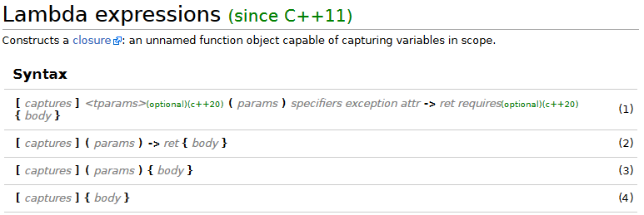
람다의 생김새

Slide 4
기본 캡쳐를 피하라
갈무리보다 캡쳐가 더 와닿으므로 캡쳐라고 쓰겠습니다.
기본 캡쳐의 종류 두 가지, value와 reference.
그냥 보기에 값을 복사하는 친구는 지역변수 전체를 복사하기 때문에 쓰면 안 될 것 같고 참조의 경우는 사용하지도 않을 지역변수를 참조해서 클로저에서 사용하게 되기 때문에 쓰면 안 될 것 같다. (← 발표자의 경험적 지식)
책에서는 다른 관점으로 이야기 하더라…

Slide 5
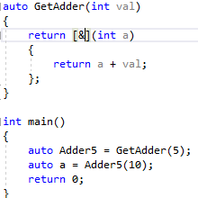
기본 참조 캡처 시 주의점
마음이 아프지만 왼쪽같은 코드를 작성해봤다.
특정 숫자를 더해주는 람다를 반환하는 함수를 작성 (auto GetAdder(int))
메인에서 5를 대입해 5를 더해주는 람다를 생성한다.
Adder5는 5를 더해주는 람다므로 10을 넣으면 15가 나올 것이다.
답은 15! (이상하더라도 착한 스터디원은 딴지 걸지 않습니다.)

Slide 6
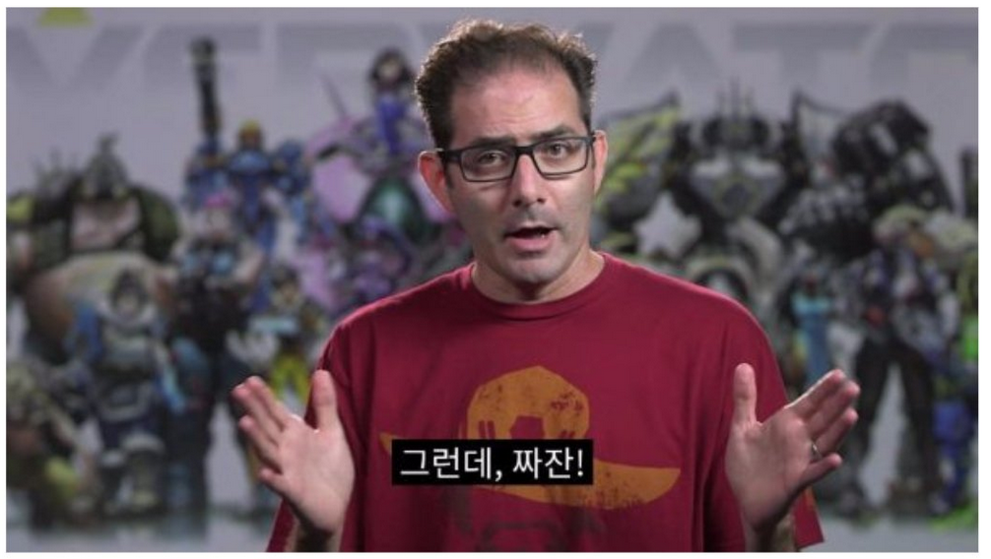

Slide 7
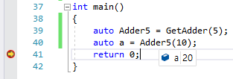
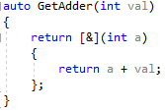

기본 참조 캡처 시 주의점
짐작하신 분도 있겠지만…
&로 캡처하면 this(함수 포인터)의 val(변수 주소)를 캡쳐해버린다.
캡쳐한 것은 함수의 인자로 임시 변수다.
그러므로 GetAdder(5)를 호출하여 반환한 순간 버려진 값이 된다.
Adder5를 호출하면 int a에 10이 들어간다.
이전에 캡쳐되었던 val이 건드려지지 않았다면 15가 반환되었겠지만…
컴파일러에서는 a의 저장공간으로 활용되어 버렸다.
따라서 10 + 10 = 20 이다.(조사식은 덧셈 직전중단)

Slide 8
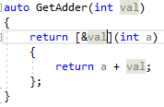
기본 참조 캡처 시 주의점
그러므로 책에서는 아래처럼 작성하라고 한다.(이름 추가)
이름이 있으면 해당 객체의 수명에 대해서 신경을 쓸 수 있다고 주장한다.
하지만 그런 것보다 람다의 생성 방식을 이해하고 변수의 수명을 이해해서 작성하는 것이 훨씬 건강한 방식으로 보인다.

Slide 9
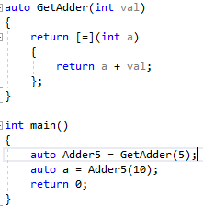

기본 값 캡처 시 주의점
좌측 코드는 정상이다!
Val값을 복사해서 클로저 객체가 들고있다.
오... 값을 들고있으면 안전하겠군!
아래는 덧셈 시점의 변수

Slide 10
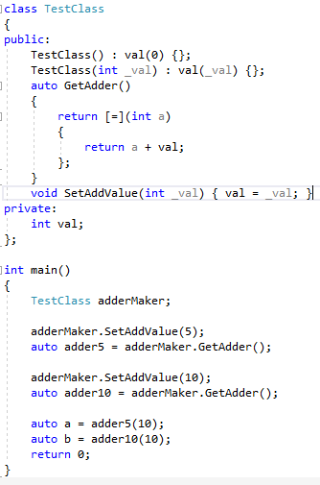
기본 값 캡처 시 주의점
이번엔 클래스 버전으로 이상한 짓을 해봤다. 내용은 방금 전과 크게 다르지 않다.
adderMaker에 값을 설정하고 람다를 생성, 반환한다.
= 캡쳐는 값을 복사하기 때문에 별 문제 없이 adder5는 5를 더해주는 함수, adder10는 10을 더해주는 함수가 반환될 것이다.
여러분이 짐작하시는대로 이 코드는 잘못되었다.

Slide 11

기본 값 캡처 시 주의점
둘다 20이 되어버렸다…
이것은 TestClass::GetAdder의 [=] 캡쳐가 문제다.
값 캡쳐는 해당 스코프의 변수는 캡쳐하지만 클래스의 지역변수는 캡쳐하지 못한다.
따라서 [=]의 캡쳐는 this를 캡쳐한 것이다. 그리고 this의 val를 사용한 것이다.
This는 뭐다? adderMaker다…
Adder5는 adderMaker의 this를 들고 있다.
Adder10를 만들면서 adderMaker에서 SetAddValue(10)를 호출
AdderMaker의 val이 10으로 설정되고 adderMaker의 this를 가지고 있는 adder5의 val도 10이 된다.
따라서 둘 다 20이 나와버린다.

Slide 12
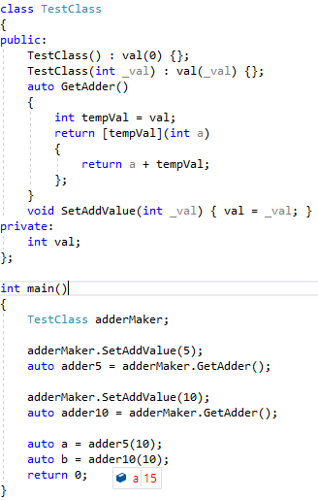
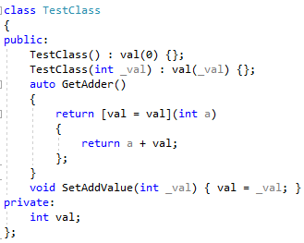
기본 값 캡처 시 주의점
좌측처럼 임시 변수를 생성해서 복사하면 해결되기는 한다.
위처럼 C++14에서 지원하는 복사 캡쳐를 사용하면 된다.

Slide 13
기본 값 캡처 시 주의점
그리고 당연하게도 포인터 변수를 캡쳐한 다음 포인터를 해제 하고 나서 람다를 사용한다는 당연히 조심해야하는 경우도 있겠다.
값 캡쳐 또한 참조 캡쳐와 마찬가지고 캡처 방식을 정확하게 이해하고 있으면 이런 문제는 없을 것이다.

Slide 14
클로저 안으로 값을 전달할 때 초기화 캡처를 사용하자.
값 캡처나 참조 캡처도 마땅치 않은 경우가 있는데 unique_ptr같은 경우가 그렇다.
이걸 해결하기 위한 초기화 캡쳐는 C++14부터 지원한다.
C++11에서는 편법으로 사용해야한다. -> 생략합니다. (우리는 14를 씁시다)

Slide 15
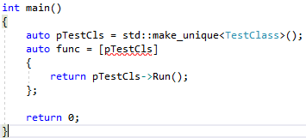
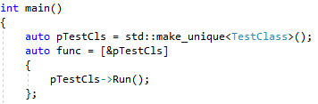
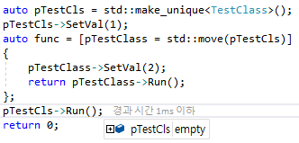
문제 상황 예시
복사는 당연히 안됨.
이것은 참조로 넘겼기 때문에 동작하지만 이동이 아니다.
유니크한 녀석이기 때문에 클로저 안으로 이동시킬때는 move를 사용하자.
(이동했기 때문에 바깥의 포인터에는 없다.)

Slide 16
참고
https://en.cppreference.com/
Modern Effective C++
And 어윤욱…

